Slide 1

Phòng Giáo Dục Và Đào Tạo Quận Long Biên
Trương Mầm Non Thạch Cầu
Bài Giảng E - learning
Hoạt Động Phát Triển Nhận Thức
Chủ Điểm : Phương Tiện Gia Thông
Đề Tài : Nhận Biết Tập Nói Xe Đạp
Giáo Viên : Nguyễn Thị Phương Dung
Email : dungbinh8488@gmail.com
Điện thoại : 096682609
Địa chỉ : Thôn Cam – X.Cổ Bi – H.Gia Lâm – TP Hà Nội
Năm học 2021 - 2022

Slide 2

I .MỤC ĐÍCH – YÊU CẦU
1.Kiến thức:
- Trẻ nhận biết, gọi tên được xe đạp. - Trẻ biết một số bộ phận của xe đạp: tay lái, yên xe, bánh xe,bàn đạp
- Trẻ biết công dụng của xe đạp: dùng để đi, chở người, chở ít hàng hóa - Trẻ biết được xe đạp là PTGT đường bộ.
2.Kỹ năng:
- Rèn kỹ năng quan sát, chú ý, ghi nhớ có chủ định ở trẻ. - Rèn kỹ năng phát âm, phát triển vốn từ cho trẻ.
- Trẻ phân biệt xe đạp với các loại xe khác - Trẻ gọi tên chính xác “ xe đạp” và các bộ phận của xe.
3. Giáo dục:
- GD trẻ biết ngồi ngoan khi đi xe đạp và các PTGT khác. - Trẻ tích cực hoạt động.

Slide 3

TIẾN TRÌNH HOẠT ĐỘNG
Hoạt động 1 : Ổn định tổ chức gây hứng thú
Hoạt động 3 : Kết thúc
Hoạt động 2 :Phương pháp hình thức tổ chức

Slide 4

VIDEO GV GIỚI THIỆU

Slide 5

VIDEO BÀI HÁT : XE ĐẠP

Slide 6

TRÒ CHUYỆN VỀ NỘI DUNG BÀI HÁT

Slide 8

TRÒ CHUYỆN DẪN DẮT VÀO BÀI

Slide 9
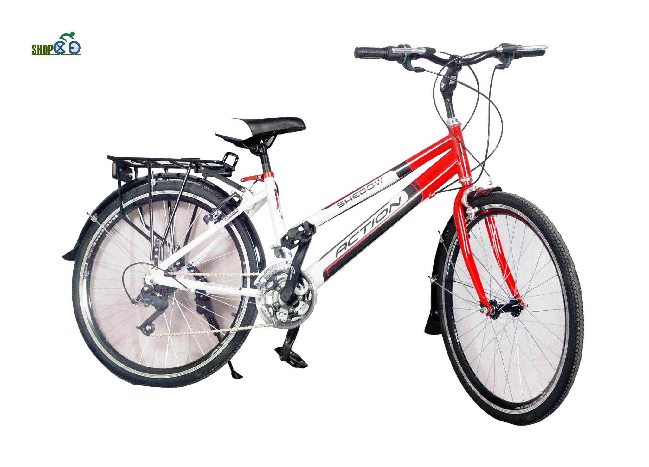
XE ĐẠP

Slide 10
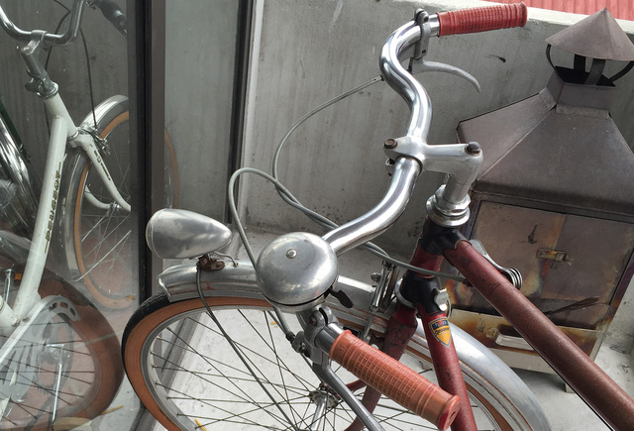

Slide 11
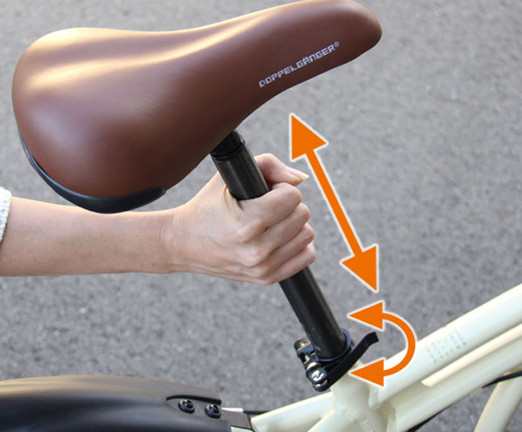
Yên xe đạp

Slide 12
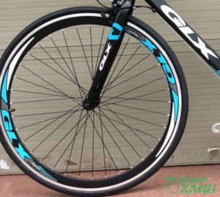
Bánh xe đạp

Slide 13
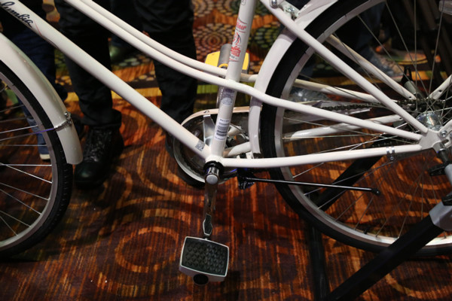
Bàn đạp

Slide 15

GIÁO DỤC

Slide 16
MỞ RỘNG

Slide 17
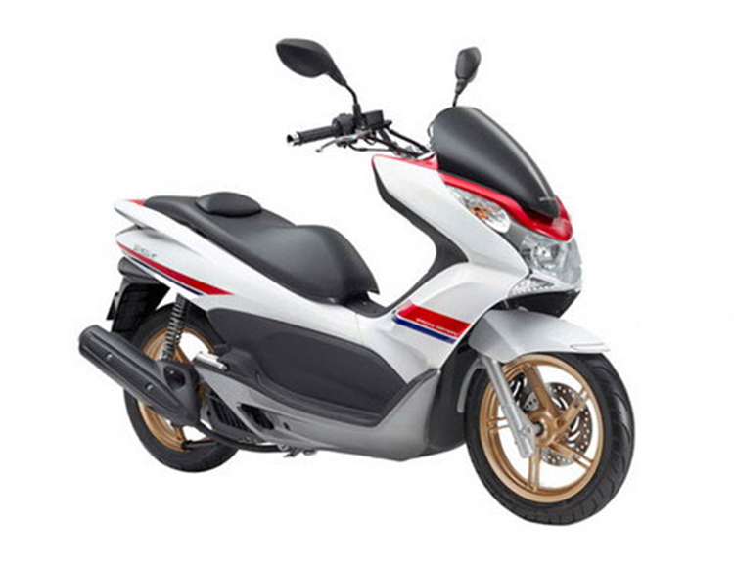
Một số Phương tiện GT đường bộ khác
XE MÁY

Slide 18
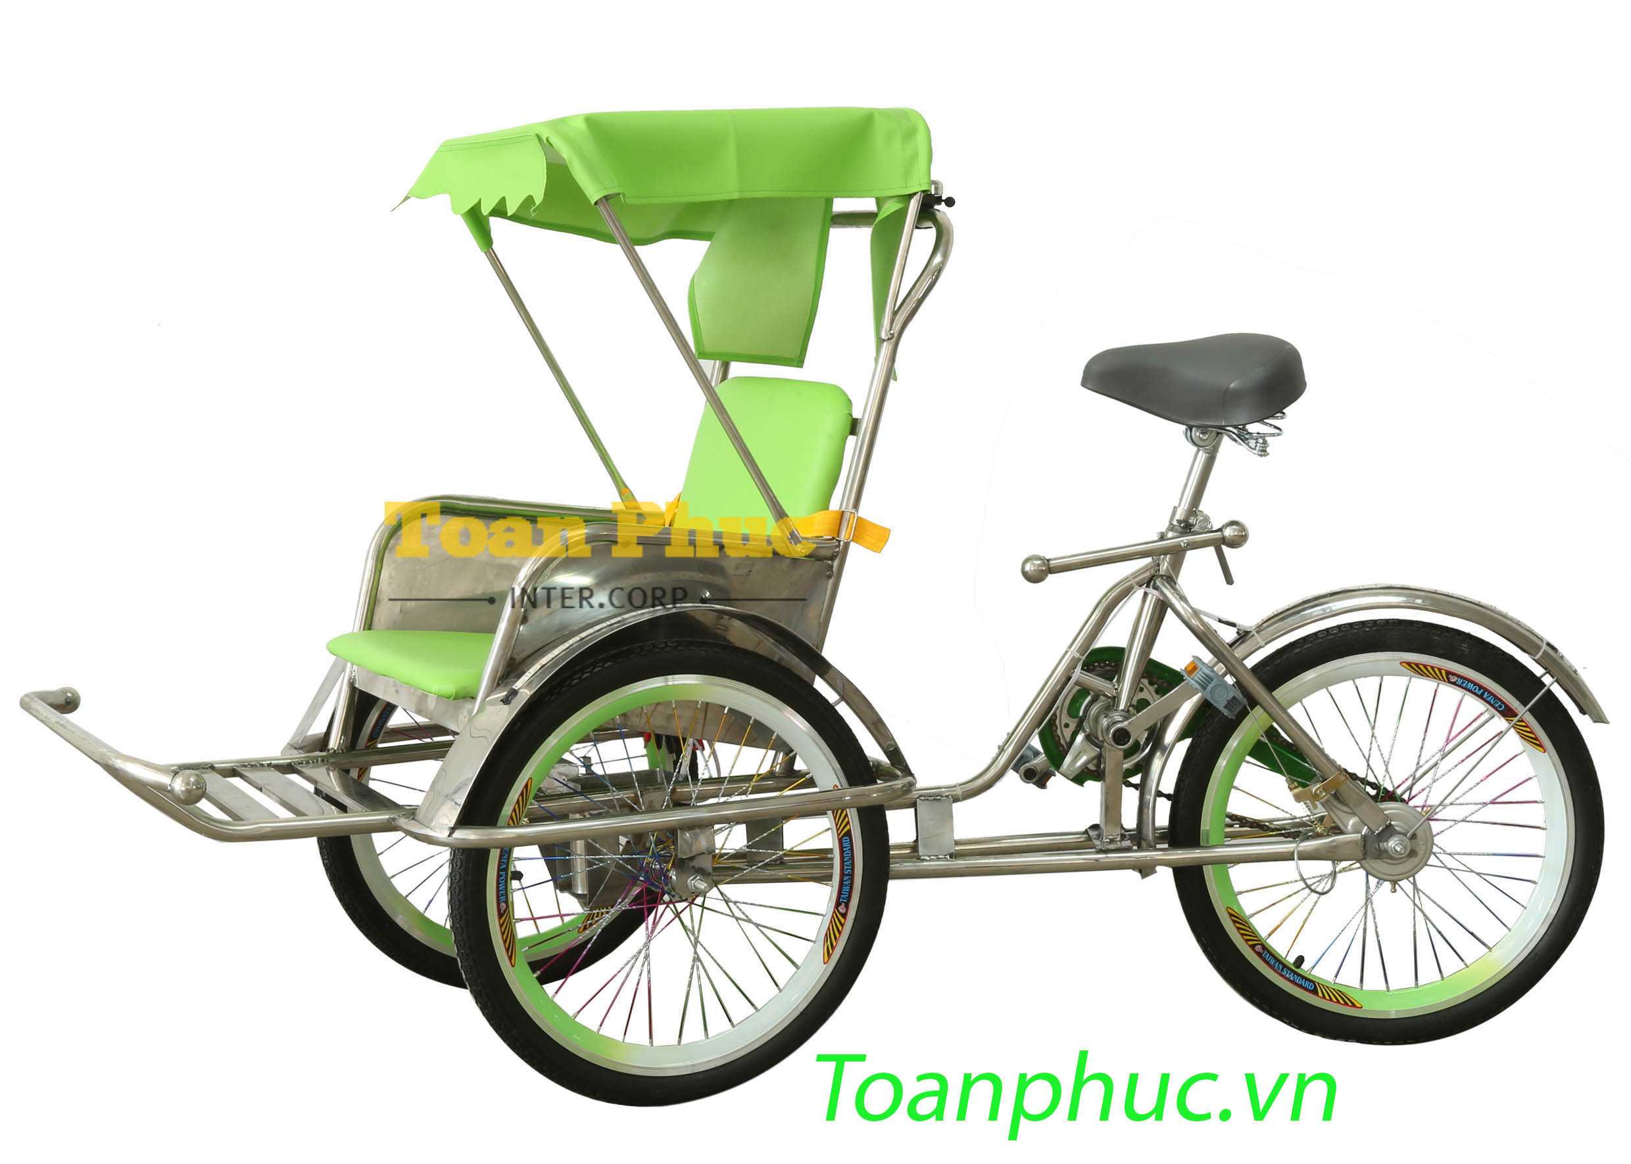
Một số phương tiện GT đường bộ khác
XE XÍCH LÔ

Slide 19
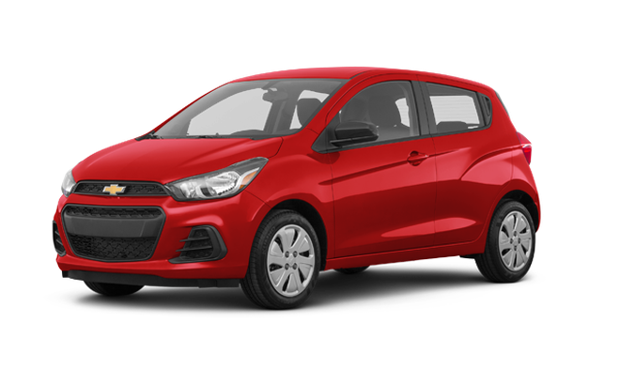
Một số phương tiện GT đường bộ khác
XE Ô TÔ

Slide 20
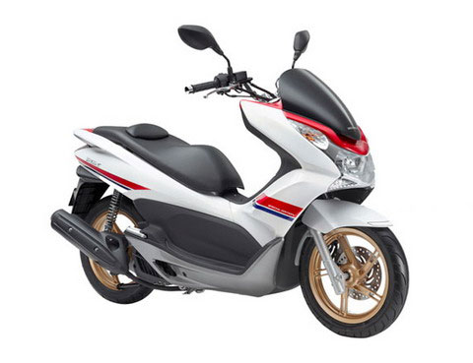


Cái gì biến mất

Slide 21
Cái gì biến mất

Slide 22
Cái gì biến mất

Slide 23
Cái gì biến mất

Slide 24
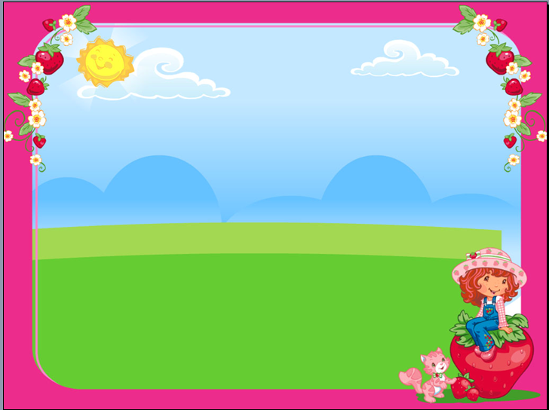


Xin trân trọng cảm ơn!

